Slide 1


Slide 2
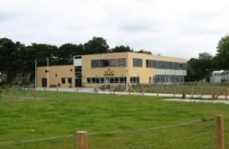

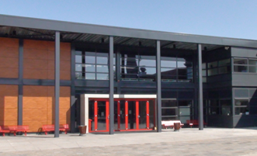





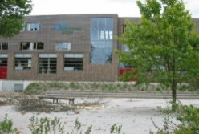
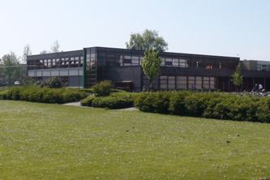
Leerlingen met extra ondersteuningsbehoefte
vanuit het primair onderwijs
Plaatsing Praktijkonderwijs/VMBO met LWOO
Advies leerlingen PO-V(S)O
Dyslexie
NT-2 leerling - taalarrangement
September 2025

Slide 3
Stap 1
Advies vervolgschool vanuit het primair onderwijs
In eerste instantie NIVEAU : PrO / VMBO / HAVO / VWO
In groep 8 krijgen leerlingen een schooladvies. Dit advies bepaalt op welk niveau een leerling zich mag inschrijven op een school voor voortgezet onderwijs.
Het advies gegeven vanuit het bao is wettelijk leidend.
Uitgangspunt: plaatsing op het regulier voortgezet onderwijs
Vervolgens: Is er extra ondersteuning nodig?
  LWOO/PrO
  Taalarrangement
  VSO
  Dyslexieonderzoek
Zo ja: Volg route extra ondersteuning.
NB: de inhoud van de ondersteuning wordt bepaald door het VO.
Stap 2

Slide 4
De grootste groep leerlingen gaat instromen in het reguliere VO middels een warme overdracht. Wanneer er een ondersteuningsbehoefte is vanwege sociaal-emotioneel functioneren of gedrag en evt. wat de meest passende onderwijsplek is, dan kan er advies gevraagd worden bij Aandacht+.
Op de volgende sheet het stroomschema hiervoor...

Slide 5
Route extra ondersteuning sociaal emotioneel functioneren/gedrag
Leerling zit in de eindgroep
Is er extra ondersteuningsbehoefte of OPP?
ja
PO licht ouders in en neemt contact op met Aandacht+
Zijn er sociaal-emotionele problemen of gedragsproblemen:
contact opnemen met A+
Mogelijk advies vanuit PCLT
Gesprek VO
advies VSO:
Invullen Topdossier
TLV voor VSO
advies VO:
Handelingsadviezen
Data PCLT:
4-12-2025
5-2-2026
26-3-2026
Aanmelden V(S)O voor eind maart
Warme overdracht
Leerling start 1 augustus 2026 in V(S)O

Slide 6
PCLT
Centrale vragen:
  Probleemomschrijving
  Wat is de ondersteuningsbehoefte van de leerling?
  Wat voor begeleiding is er op school geboden?
  Is hulpverlening betrokken?
Tijdens de PCLT komt de intern begeleider en/of leerkracht de desbetreffende leerling toelichten. Ouders zijn hierbij niet aanwezig, wel geïnformeerd.
Samenstelling PCLT: vertegenwoordigers van alle V(S)O-scholen binnen het samenwerkingsverband en orthopedagogen A+.
Vanuit de PCLT komt een advies.

Slide 7
Beslissing of een leerling in aanmerking komt voor VSO en de daarbij horende TLV ligt bij het samenwerkingsverband VO.
Neem bovenstaande (beslissing ligt bij samenwerkingsverband VO) mee in het gesprek met ouders om miscommunicatie/teleurstelling te voorkomen.
Diagnose is geen vereiste. De ernst van de problematiek en de mate waarin hulp nodig is zijn doorslaggevend.
Leerlingen met extra ondersteuningsbehoefte eerder in beeld, voorkomt:
Miscommunicatie met ouders
Plaatsingsproblemen
Dus tijdig contact opnemen met A+ over zorgleerlingen!

Slide 8
Wanneer er een ondersteuningsbehoefte is op basis van leerachterstanden kan een leerling aangemeld worden voor Advies PrO en/of LWOO.
Deze leerling komt mogelijk in aanmerking voor een aanwijzing LWOO of een TLV PrO.

Slide 9
Route extra ondersteuning leerproblemen
Leerling zit in de eindgroep
Aanmelden Advies Pro/LWOO voor 3 dec 2024
Ouders ondertekenen
Is er extra ondersteuning of een OPP?
Voldoet de leerling aan het stroomschema?
(zie volgende sheet)
Ja
Ja
Aandacht+ voert NIO uit wanneer dit niet vanuit de basisschool is gedaan
Advies Aandacht+ naar bao + ouders
Bao meldt aan bij VO
VO vraagt LWOO/PrO aan
Nee
Leerling start 1 augustus 2026 in V(S)O

Slide 10
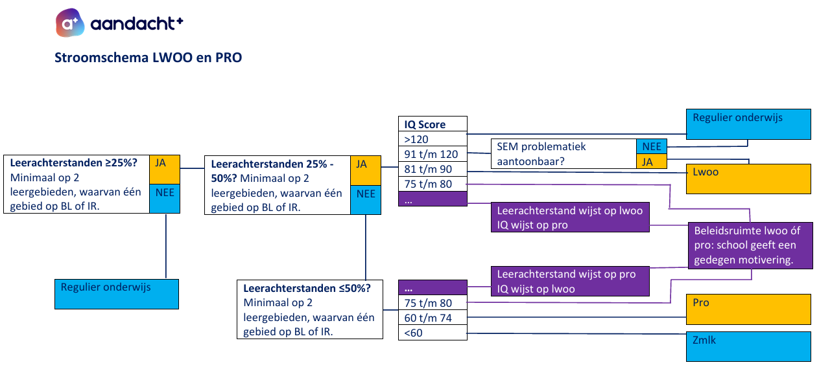

Slide 11
Stap 1
Procedure Vroege Toets (aanvraag PrO/LWOO) voor instroom 1 aug 2026
Aanmelden met aanmeldingsformulier inclusief uitdraai LVS (IEP, CITO, LIB, DIA).
Dit moet op de uitdraai aanwezig zijn:
Ruwe scores
Toetsnaam + versie
Datum afname
Laatste didactische toetsgegevens uit schooljaar 2025-2026.
Eerdere onderzoeksgegevens graag meesturen en ouders hierover informeren. Informatie uit het leerlingdossier (bijv. didactische toetsscores, OPP, OKR) mag gedeeld worden. Voor het delen van psychologische onderzoeken is toestemming van ouders nodig.
A+ nodigt de leerling uit voor NIO indien geldig IQ-onderzoek (na aug. 2024) niet aanwezig is.
Bij hoge mate van uitzondering wordt een leerling individueel getoetst met een WISC-V.
Bij IQ > 90 èn wanneer er sprake is van sociaal-emotionele problemen zoekt A+ contact met basisschool, daarna volgt eventueel aanvullend persoonlijkheidsonderzoek.
Stap 2
Stap 3

Slide 12
Belangrijke datums voor instroom 1 aug 2026
Dossier aanleveren voor 3 december 2025.
Data NIO
  15 januari 2025
  22 januari 2025
  5 februari 2025

Slide 13
Taalarrangement – NT2 leerling
Voor een NT-2 leerling kan een taalarrangement aangevraagd worden.
Inhoud taalarrangement
Ambulante begeleiding die divers ingezet kan worden
Daarnaast hebben deze leerlingen wettelijk gezien recht op het volgende:
Extra tijd tijdens toetsen (25% van de totale tijd)
Gebruik van woordenboek NL-NL of NL-moedertaal bij toetsen
Mogelijkheid tot vrijstelling van een moderne vreemde taal (DU/FA)
Mogelijkheid tot mondelinge toetsafname, dit gebeurt altijd in overleg met de VO-school
Criteria aanmelding:
De leerling is niet langer dan 6 jaar in Nederland
De verwachting van de leerling is hoger dan de didactische scores
De basisschool geeft aan dat er een taalachterstand is en dat de leerling hiervoor extra ondersteuning krijgt.
Aanvragen taalarrangement: www.aandachtplus.com

Slide 14
Overig groep 8
Dyslexie
Leerlingen met vermoedens van dyslexie die voor 1 april 2025 worden aangemeld, komen mogelijk in aanmerking voor een dyslexieonderzoek. En starten, wanneer er sprake is van dyslexie, met een dyslexieverklaring in VO.
Voor dyslexieprocedure zie website www.aandachtplus.com, kopje ‘bao’.

Slide 15
Algemene aandachtspunten
Leerlingen met extra ondersteuning vroeg aanmelden
garandeert een plek
ouders en leerling weten waar ze aan toe zijn
En
Check of de nodige handtekeningen zijn gezet!
Toestemmingsformulieren voor afname NIO of WISC staan op de website.
Indien er vragen zijn, neem vooral contact op met Aandacht+

